Slide 1
SOCn5010 Analýza sociálních sítí
Přednáška 4: síla vazeb a transakce

Slide 2
Typy vazeb
Silné (afekt, emoce, solidarita, identita …)
Slabé (směna, známost, sdílený atribut…)
Silná vazba (Granovetter): “the strength of a tie is a (probably linear) combination of the amount of time, the emotional intensity, the intimacy (mutual confiding) and the reciprocal services which characterize the tie.”(Ibid, 1361)

Slide 3


Silné vazby
Homans: čím lidé častěji interagují, tím silnější je jejich vzájemný sentiment nebo přátelství
Čím silnější vazba propojuje dva jedince, tím více jsou si podobní
Čím silnější je vazba mezi A a B, tím větší je podíl jedinců, ke kterým jsou oba vázaní – ať už silnou nebo slabou vazbou

Slide 4
Triády

Slide 5
Zakázaná triáda

Slide 6
Přemostění (bridges)
Silné vazby téměř nikdy nepřemosťují
Přemosťují pouze tehdy, když žádný z přemosťovaných bodů nemá žádné další vazby
To neplatí o slabých vazbách
Ne každá slabá vazba přemosťuje, ale každé přemostění je tvořeno slabou vazbou
Cokoliv má být přeneseno (inovace, ideje, pomluvy …) se mezi větší počet lidí a na větší sociální vzdáleností může dostat spíše skrze slabou než skrze silnou vazbu

Slide 7
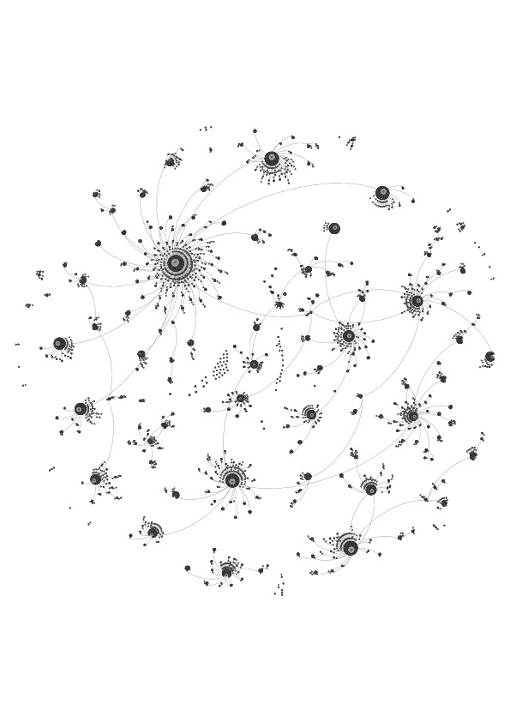
Slabé vazby a organizace
Silné vazby – homogenita, kognitivní disonance
Silné vazby častěji mezi organizacemi s podobným tematickým zaměřením/zájmem
Silné vazby – častěji symetrické a generující (lokální, vzájemnou) solidaritu
Slabé vazby – překračují lokální silné vazby, redukují vzdálenosti, urychlují šíření inovací
Sítě s více slabými vazbami mají kratší vzdálenosti – rychlejší změna, schopnost koordinace
Jedinci s hodně slabými vazbami jsou blíž novým příležitostem a přístupu ke zdrojům

Slide 8
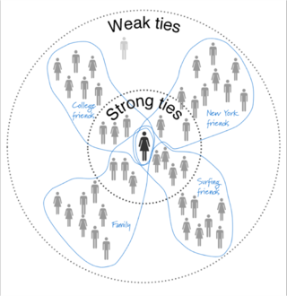
Slabé vazby a organizace
Čím více přemosťujících slabých vazeb v komunitě je, tím víc způsobů jak vytvořit další slabé vazby existuje
Zdroji slabých vazeb jsou formální organizace nebo „trh“ práce (zaměstnání)
Slabé vazby častěji propojují členy různých skupin než vazby silné, které se spíše koncentrují uvnitř skupin
Pro pochopení propojení mezi makro a mikro strukturami je tedy důležitější sledovat slabé vazby než analyzovat vnitřní strukturu skupin: slabé vazby napomáhají vyšší úrovni sociální integrace

Slide 9
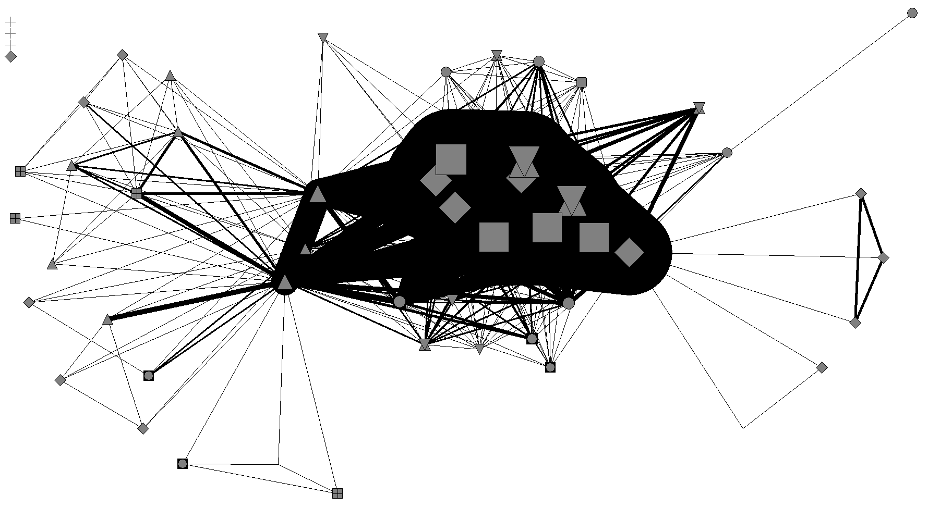
Vazby mezi organizacemi
Opět – silné vs. Slabé
Různé tvary a struktury
Relevance: politická participace, sociální hnutí, občanská společnost a její profesionalizace, fungování politického systému – arény pro diskusi, kontrola vlády …

Slide 10
Seminář – vizualizace sítí

